Slide 1

MNBURGUER
PESQUISA E INOVAÇÃO - PROF. GERSON - APRESENTADO PELO GRUPO 8

Slide 2




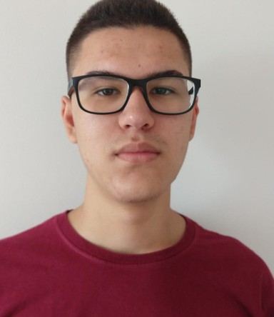
NOSSA EQUIPE
Felipe
Camargo
Isabella
Santos
Letícia
Martins
Mayara Fernandes
Vitor Scudeler

Slide 3

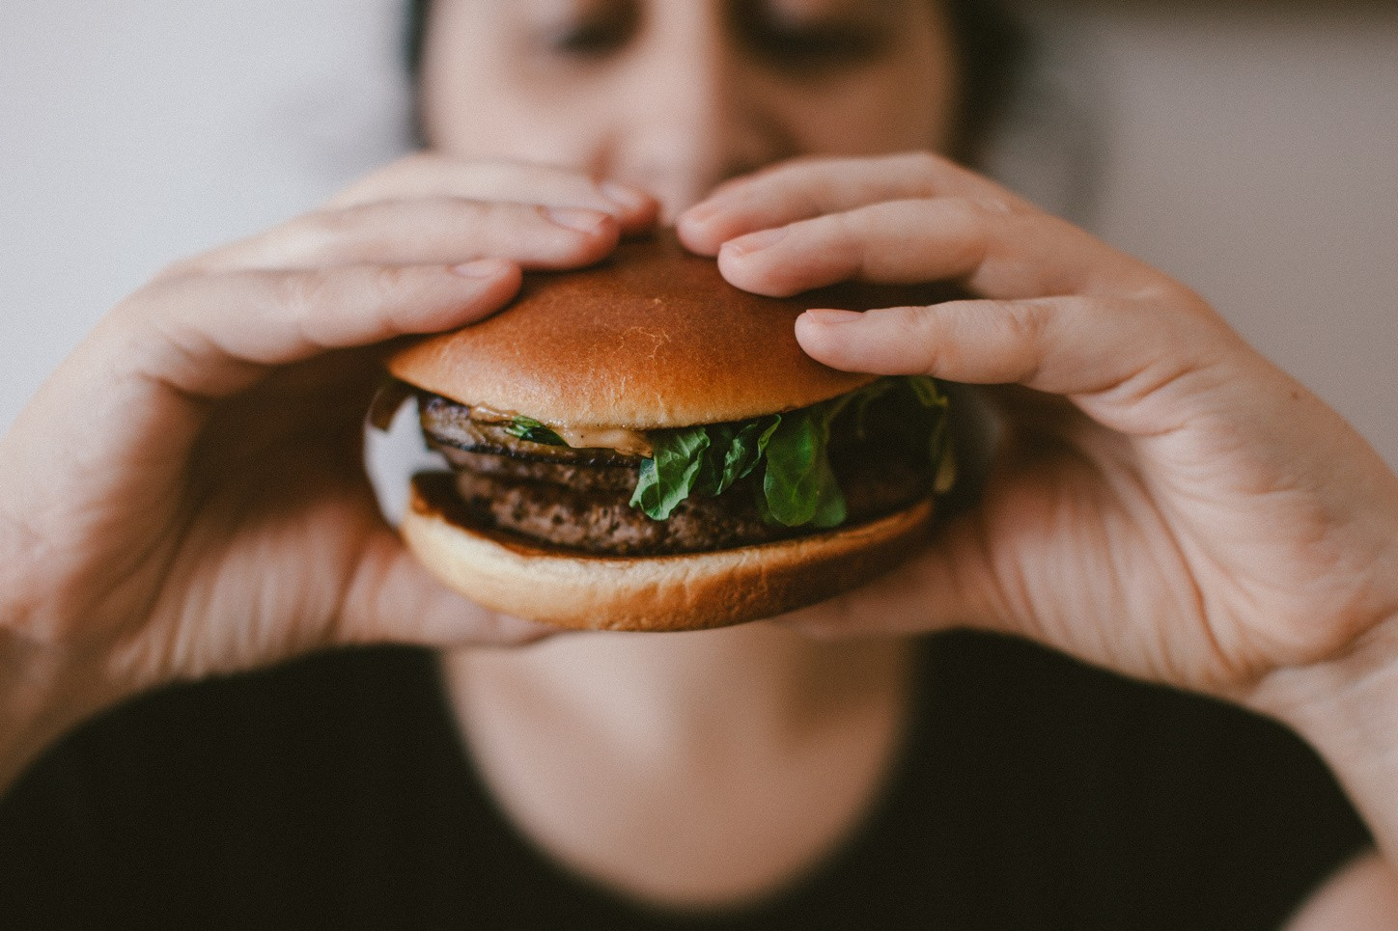
Hamburguerias
A Associação de Bares e Restaurantes estima que o setor represente 2,7% do PIB Brasileiro.
Hamburguerias viram Hit em SP
número de casas cresce 500%
Folha de São Paulo
Só no Estado de SP, são 61mil MEI's do segmento
pme.estadao.com.br
Cresce mais de 30% o número de
restaurantes cadastrados no Ifood
valor.globo.com
LIFE STYLE URBANO
M N B U R G U E R - G R U P O 8

Slide 4
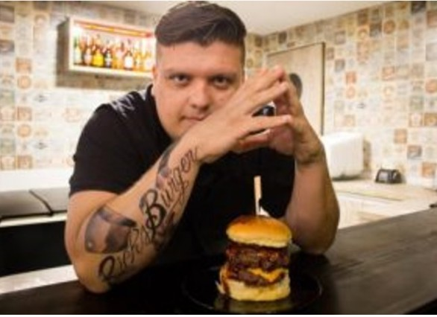
INFORMAÇÕES/COMPORTAMENTOS
PERSONA: CARLOS
Ensino médio completo/Cursos de administração ;
Usa tecnologia (aplicativos de smartphone);
Conhece sobre sistemas de gestão de restaurantes;
Frequentador de feiras gastronômicas;
Gerencia o local;
Microempreendedor.
NECESSIDADES/DIFICULDADES
Dependência da infraestrutura de TI para gerir o funcionamento e administração do restaurante;
Dificuldade no uso de aplicações de gerenciamento;
Gerenciamento remoto;
Relatórios/Históricos;
Perda de vendas por indisponibilidade de equipamentos;
Sistema não automatizado.

Slide 5
SOLUÇÃO DE NEGÓCIO

Slide 6

MISSÃO
Desenvolver soluções para simplificar a gestão de TI, através do monitoramento e controle da infraestrutura e sistemas operacionais.
VISÃO
Acreditamos na transformação digital para melhorar práticas de trabalho, gestão e ampliar horizontes.
VALORES
Construir relacionamentos duradouros através de compromissos e entregas;
Trabalhar de forma colaborativa, sem detenção de conhecimentos ou práticas;
Ter autonomia e responsabilidade;
Ser curioso(a) e inovador(a).

Slide 7
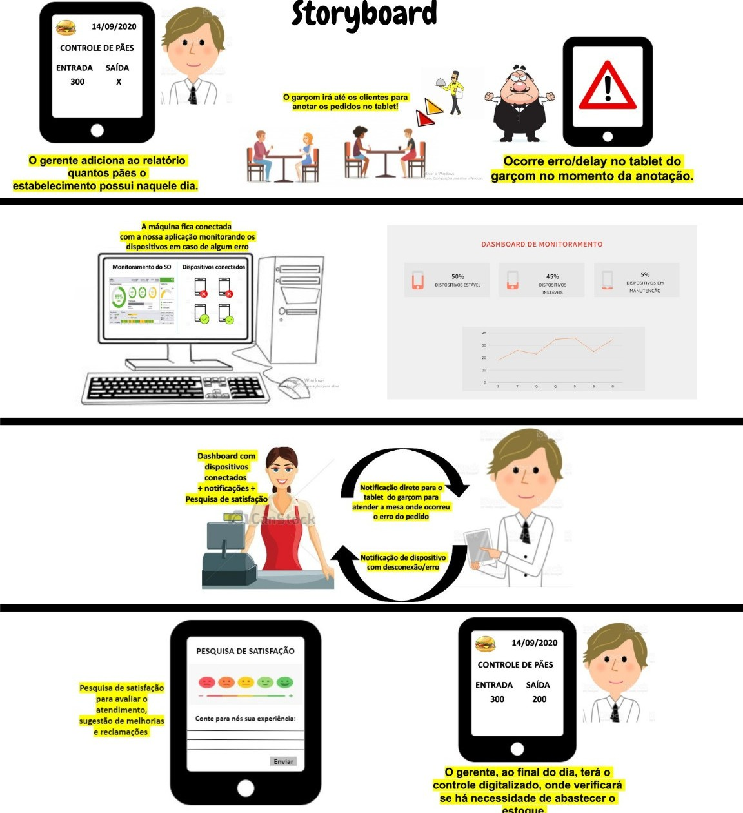
StoryBoard
Arquitetando
as ideias

Slide 8
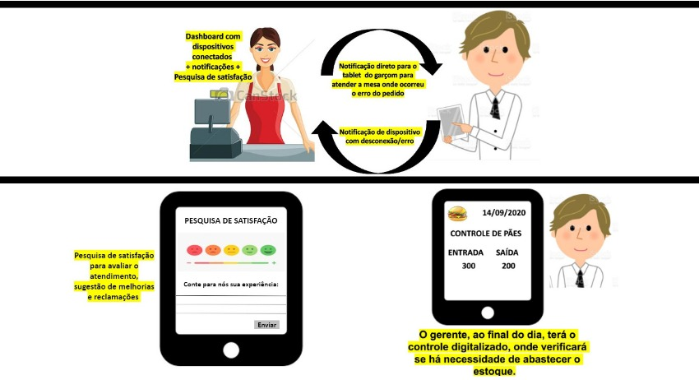
StoryBoard
Arquitetando
as ideias

Slide 9
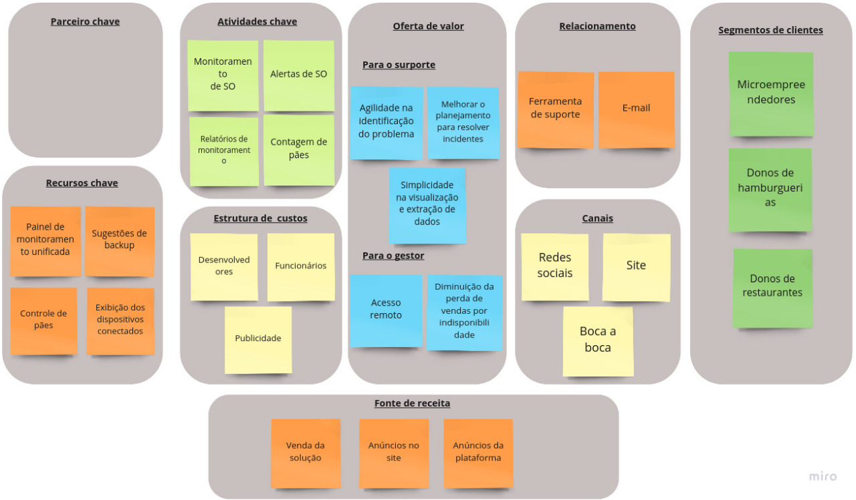
Canvas
Análise do
modelo
de negócio

Slide 10
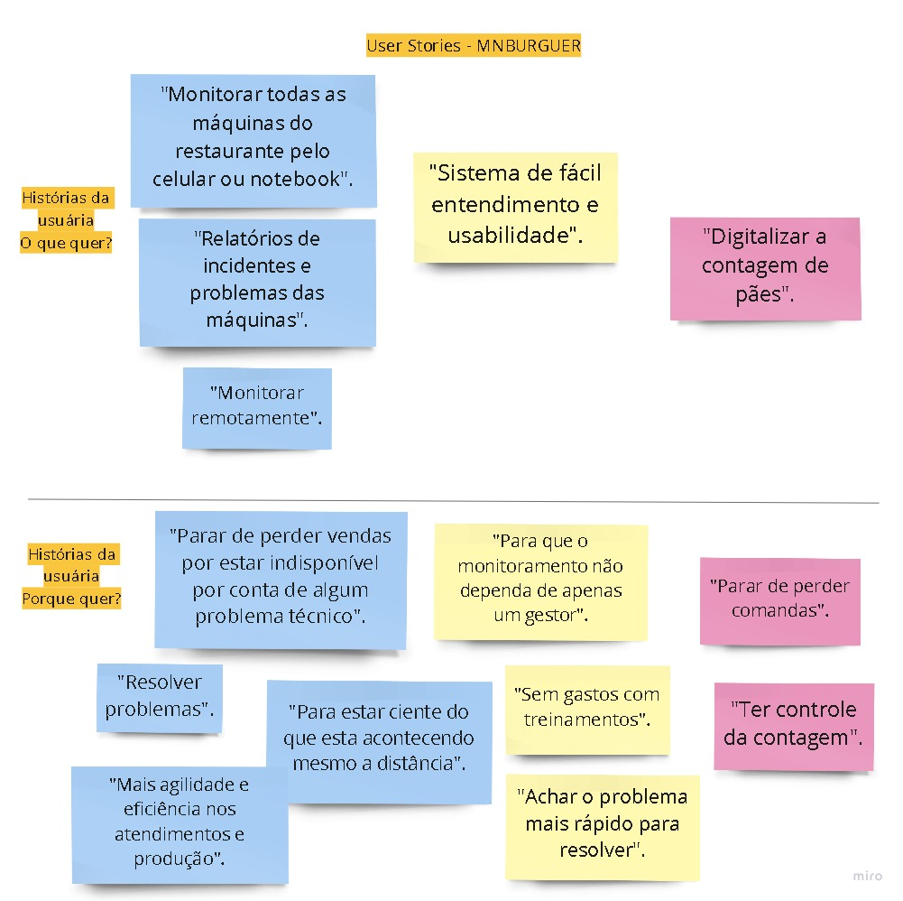
User Stories
Ponto de
vista do usuário

Slide 11
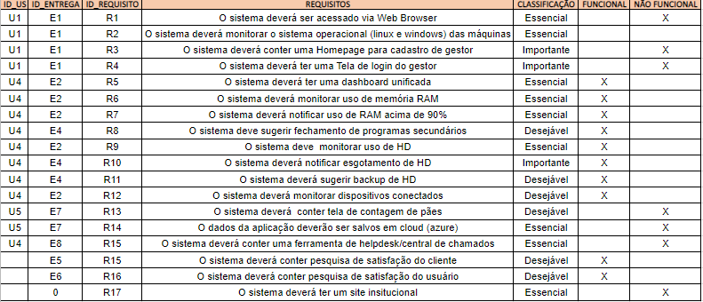
Requisitos

Slide 12
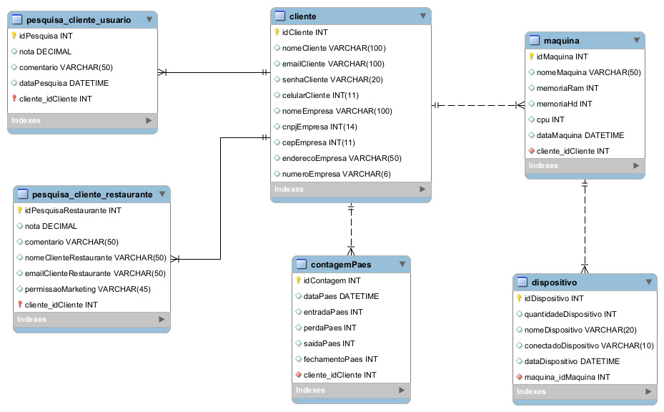
Dados
Modelagem
Lógica

Slide 13
GitHub
Site
Azure
Planner
Linux

Slide 14


Slide 15
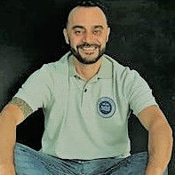
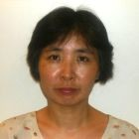
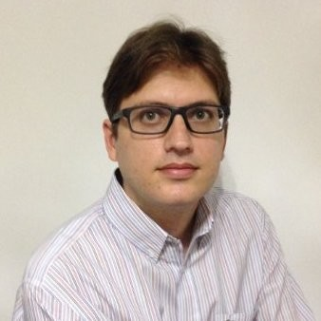


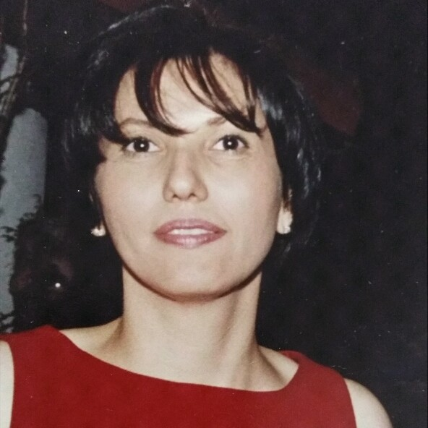
Agredecimentos
PROFESSORES
Alex
Barreira
Celia
Taniwaki
Gerson
Santos
Giuliana
Miniguiti
Guilherme
Jesus
Marise
Miranda

